Slide 1
第 2 篇
交流调速系统

Slide 2
内 容 提 要
异步电动机动态数学模型的性质
异步电动机三相数学模型
坐标变换
异步电动机在正交坐标系上的动态数学模型
异步电动机在正交坐标系上的状态方程
异步电动机按转子磁链定向的矢量控制系统
异步电动机按定子磁链控制的直接转矩控制系统
直接转矩控制系统与矢量控制系统的比较

Slide 3
7.6异步电动机按转子磁链定向的矢量控制系统
基本思想
坐标变换：按转子磁链定向同步旋转正交坐标系变换。
仿照直流电动机控制电磁转矩与磁链。
将控制量反变换到三相坐标系。

Slide 4
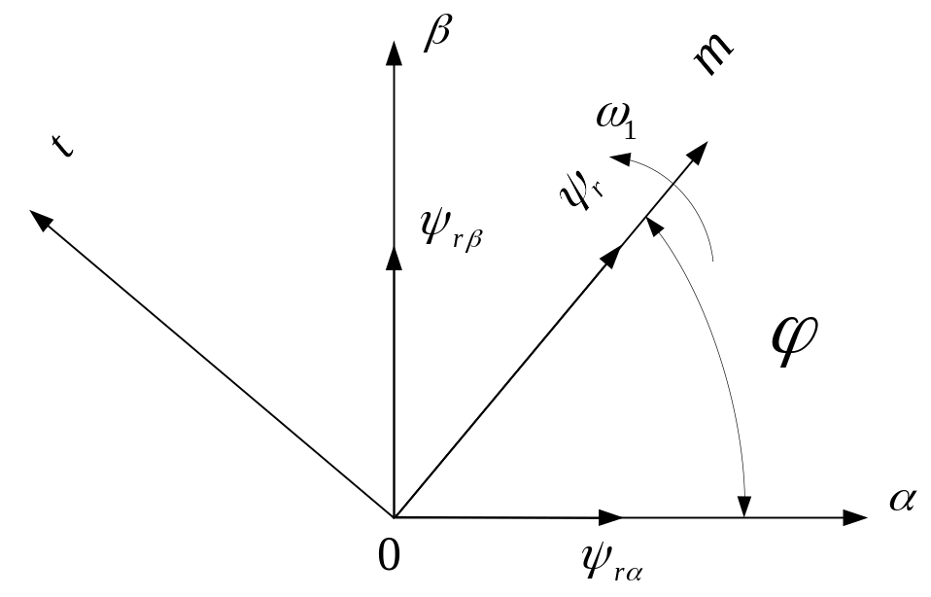
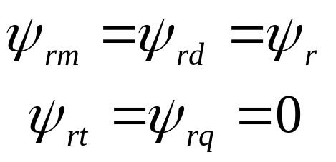
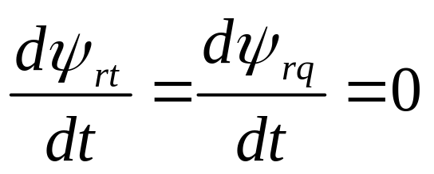
7.6.1按转子磁链定向的同步旋转正交坐标系状态方程
m轴与转子磁链矢量重合
m轴与转子磁链矢量始终重合

Slide 5
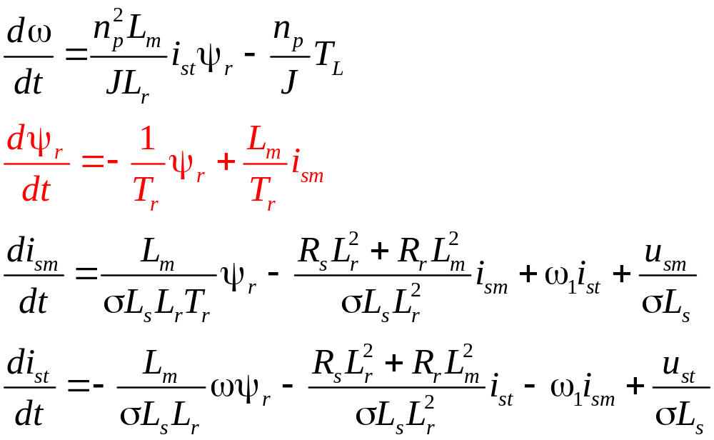
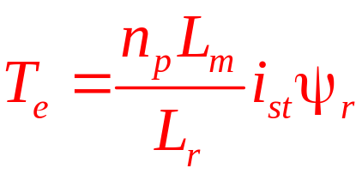

Slide 6
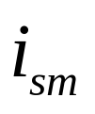
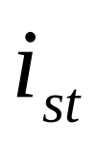
7.6.1按转子磁链定向的同步旋转正交坐标系状态方程
定子电流分解为励磁分量 和转矩分量
转子磁链仅由定子电流励磁分量产生
电磁转矩正比于转子磁链和定子电流转矩分量乘积
电动机模型与直流电动机动态模型相当。

Slide 7
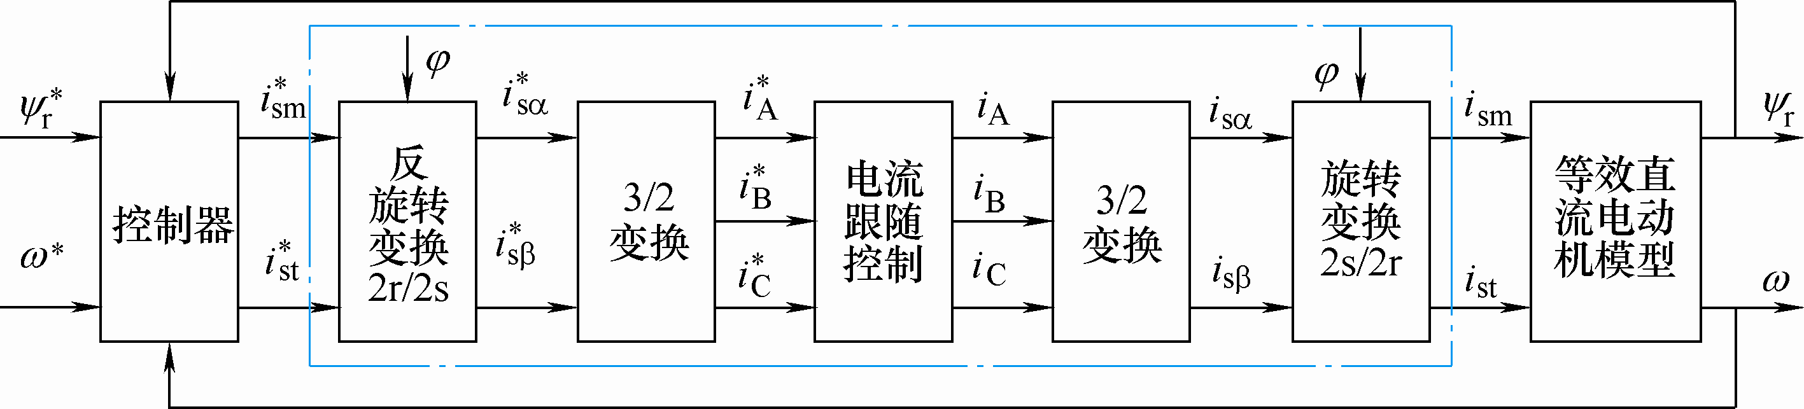
7.6.2按转子磁链定向矢量控制的基本思想
采用电流闭环控制，使实际电流跟随给定值
在按转子磁链定向坐标系中计算励磁和转矩分量给定
经反旋转变换和2/3变换
电流闭环跟随控制
图7-16 矢量控制系统原理结构图

Slide 8
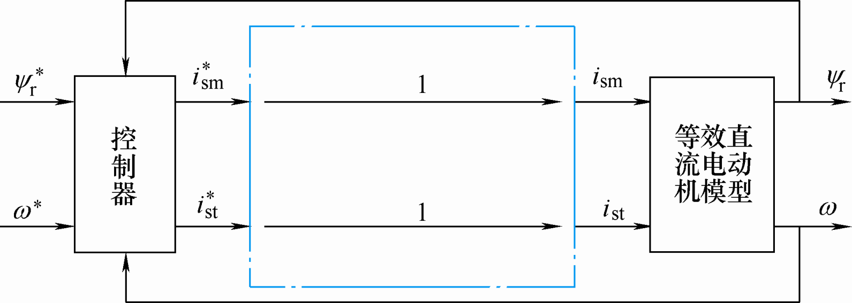
7.6.2按转子磁链定向矢量控制的基本思想
图7-17 简化后的等效直流调速系统

Slide 9
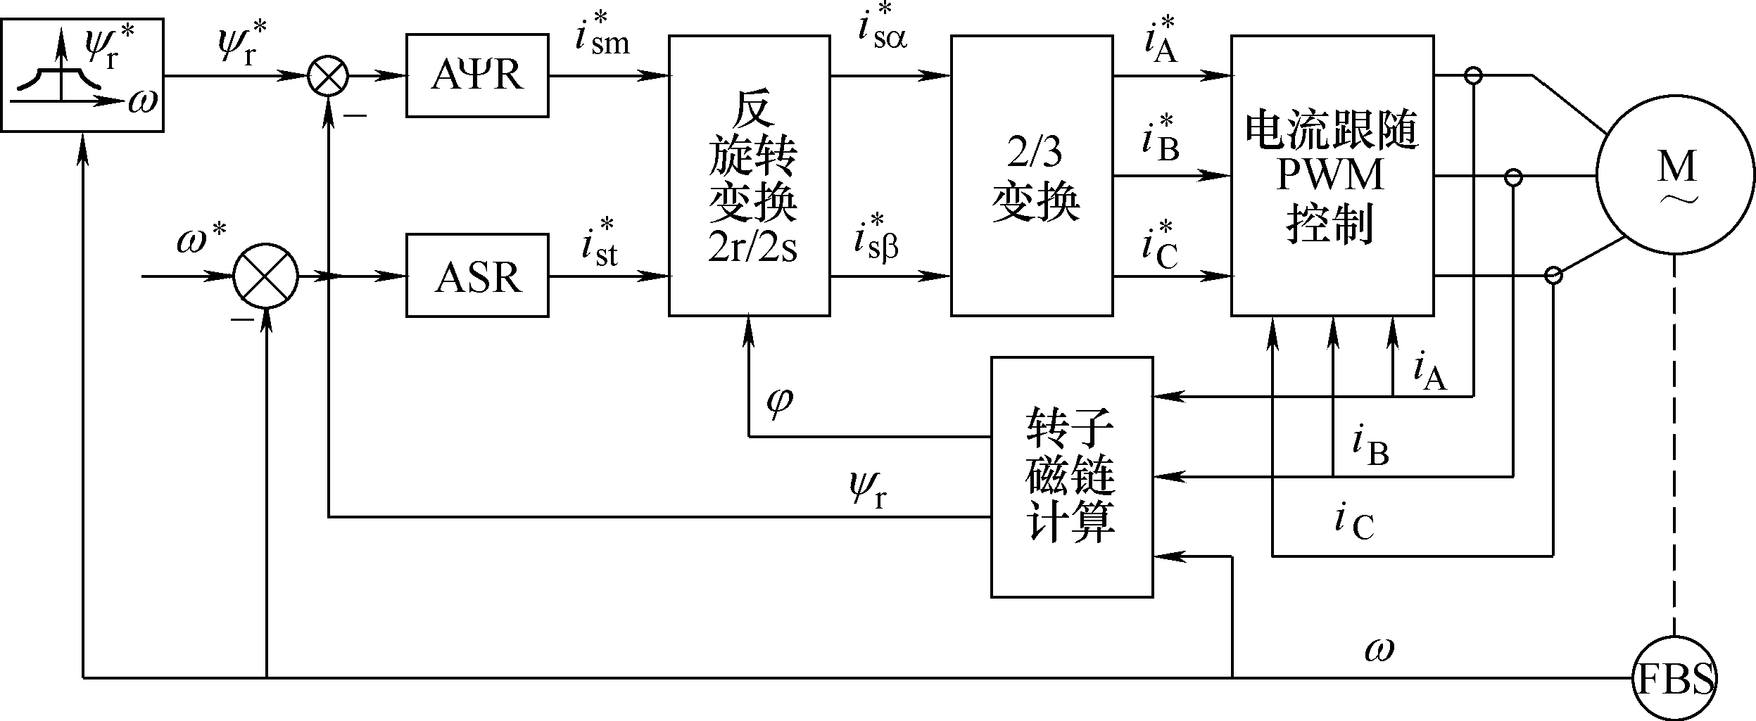
电流闭环控制
图7-19 三相电流闭环控制的矢量控制系统结构图

Slide 10
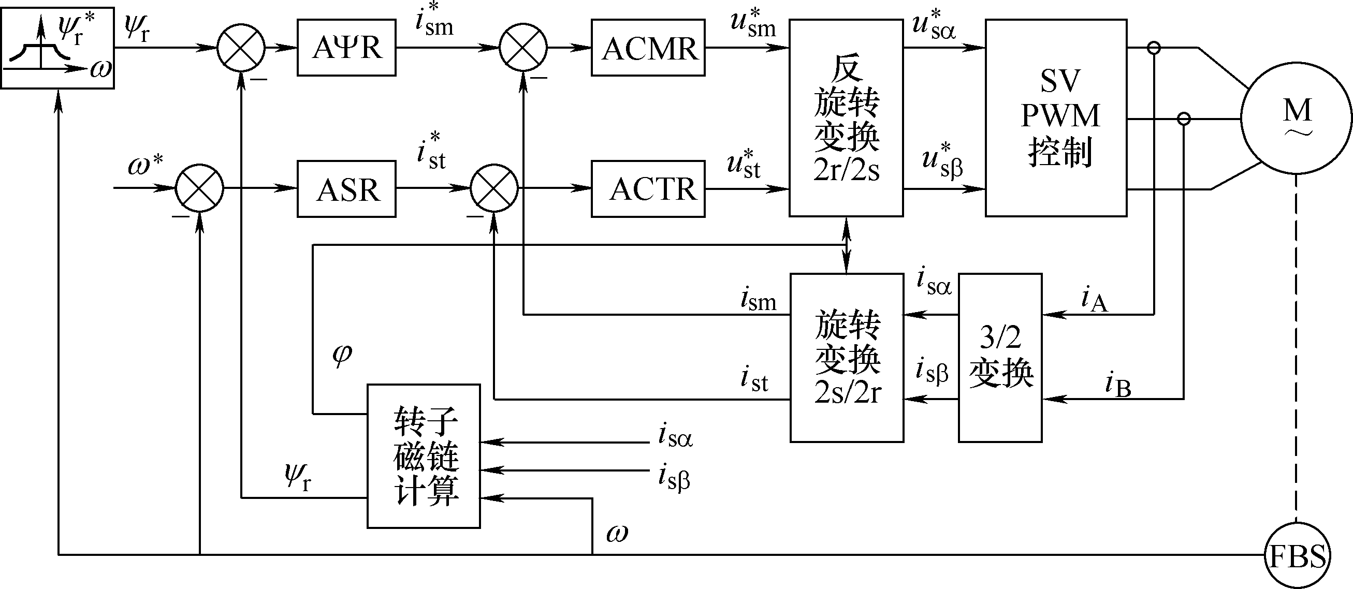
电流闭环控制
图7-20 定子电流励磁分量和转矩分量闭环控制的矢量控制系统结构图

Slide 11
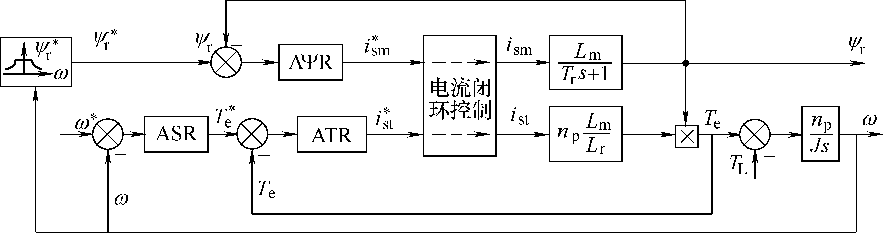
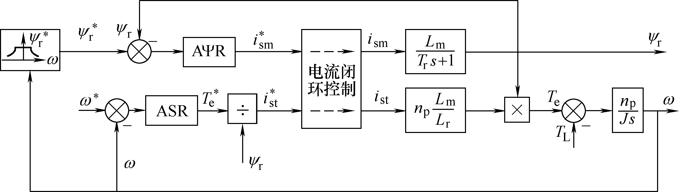
7.6.4按转子磁链定向矢量控制系统的转矩控制方式
图7-22 转矩闭环的矢量控制系统原理框图
图7-24 带除法环节的矢量控制系统原理框图

Slide 12
1.计算转子磁链的电流模型
根据描述磁链与电流关系的磁链方程来计算转子磁链，所得出的模型叫做电流模型。
电流模型可以在不同的坐标系上获得。

Slide 13
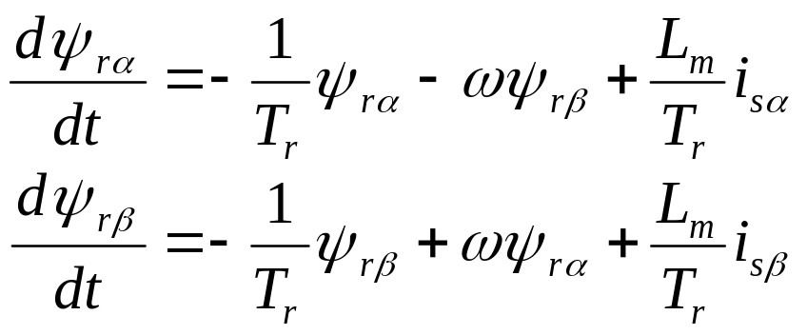
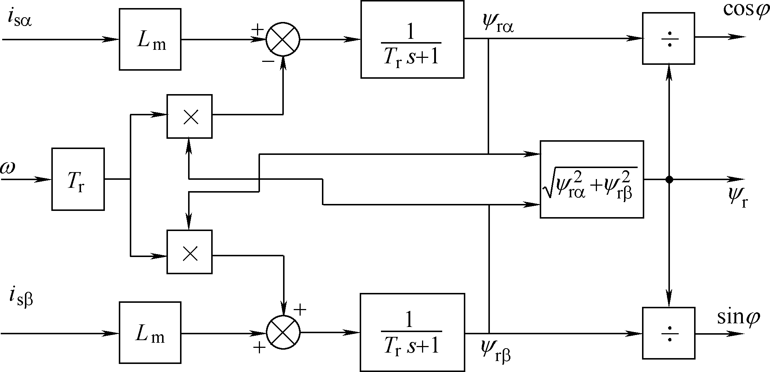
1.计算转子磁链的电流模型
计算转子磁链在α、β轴上的分量

Slide 14
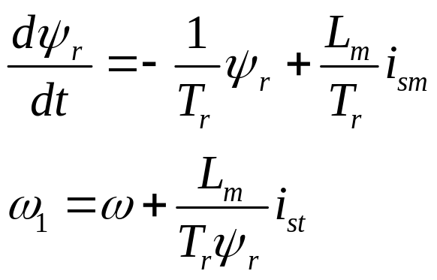
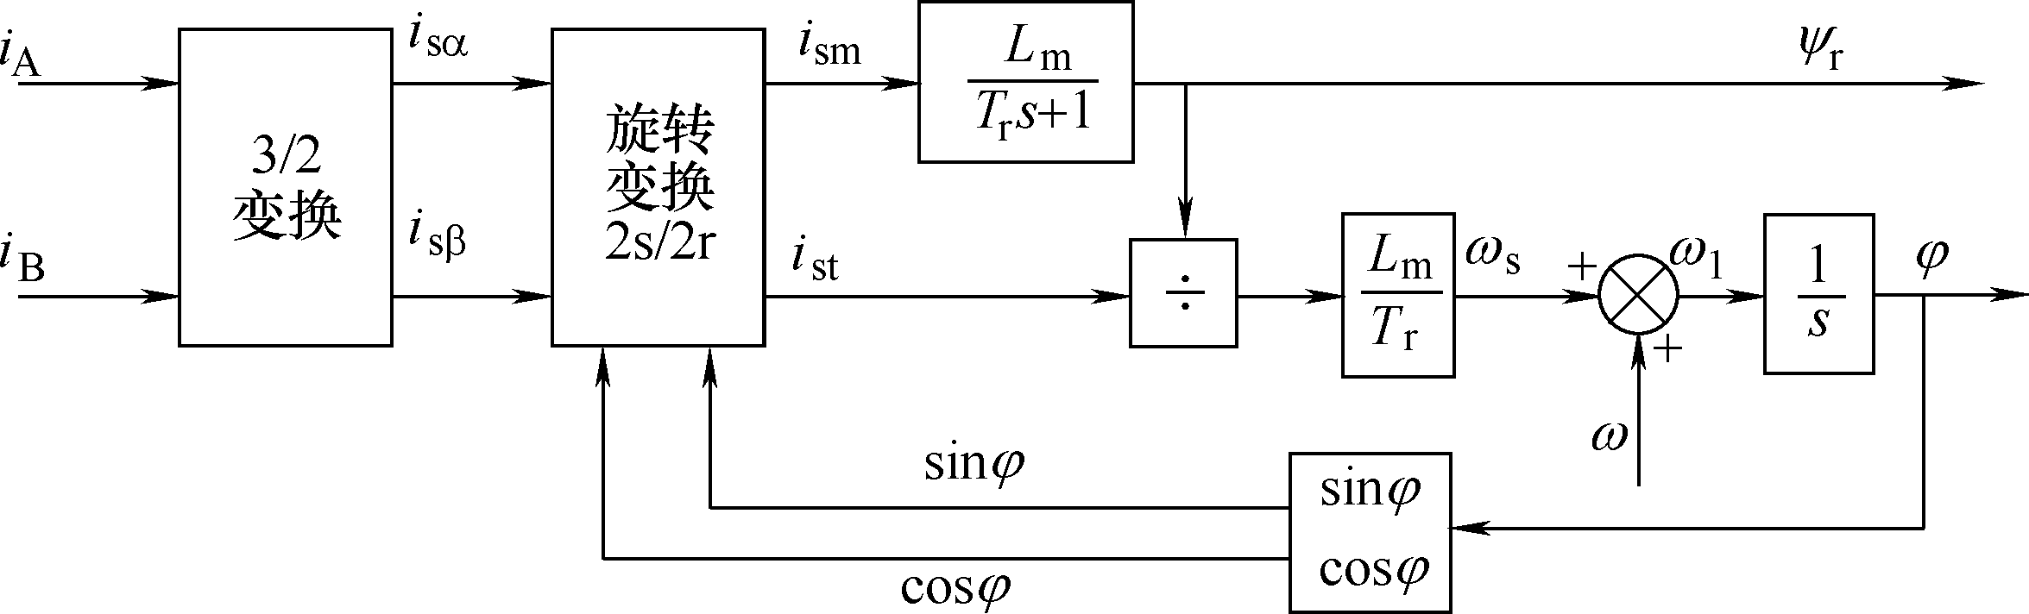
1.计算转子磁链的电流模型
在mt坐标系上计算转子磁链的电流模型

Slide 15
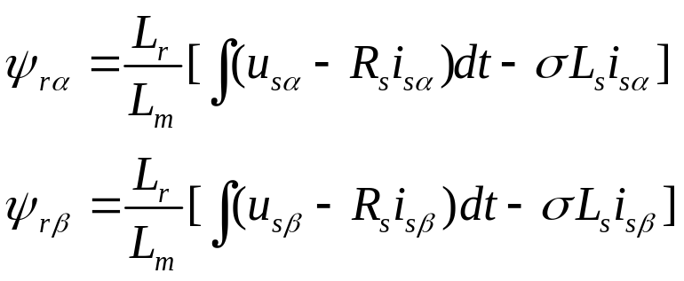
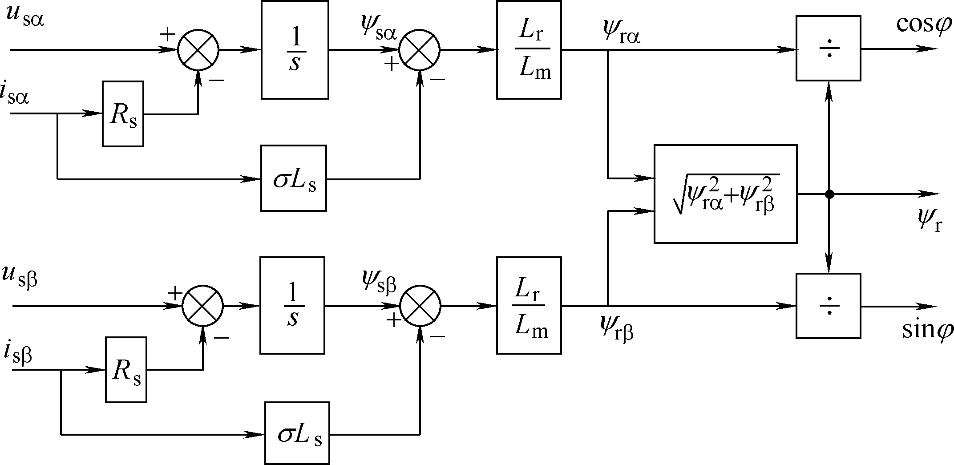
2.计算转子磁链的电压模型
在αβ坐标系上计算转子磁链的电压模型

Slide 16
7.7 异步电动机按定子磁链控制的直接转矩控制系统
基本思想：根据定子磁链幅值偏差的符号和电磁转矩偏差的符号，再依据当前定子磁链矢量所在的位置，直接选取合适的电压空间矢量，减小定子磁链幅值的偏差和电磁转矩的偏差，实现电磁转矩与定子磁链的控制。

Slide 17
7.7.1定子电压矢量对定子磁链与电磁转矩的控制作用
首先导出按定子磁链定向的同步旋转坐标系下异步电动机动态数学模型
然后分析电压空间矢量对定子磁链与电磁转矩的控制作用。

Slide 18
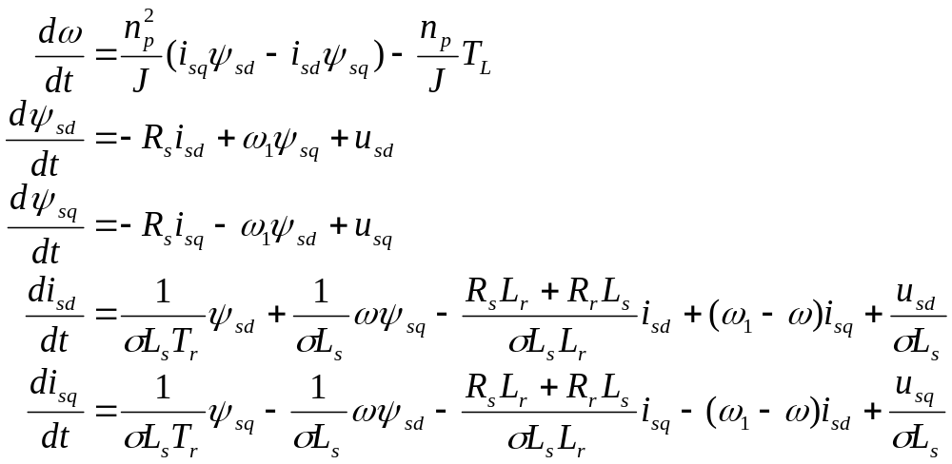
1.按定子磁链定向的动态数学模型
以定子电流、定子磁链和转速为状态变量的同步旋转坐标系下动态数学模型

Slide 19
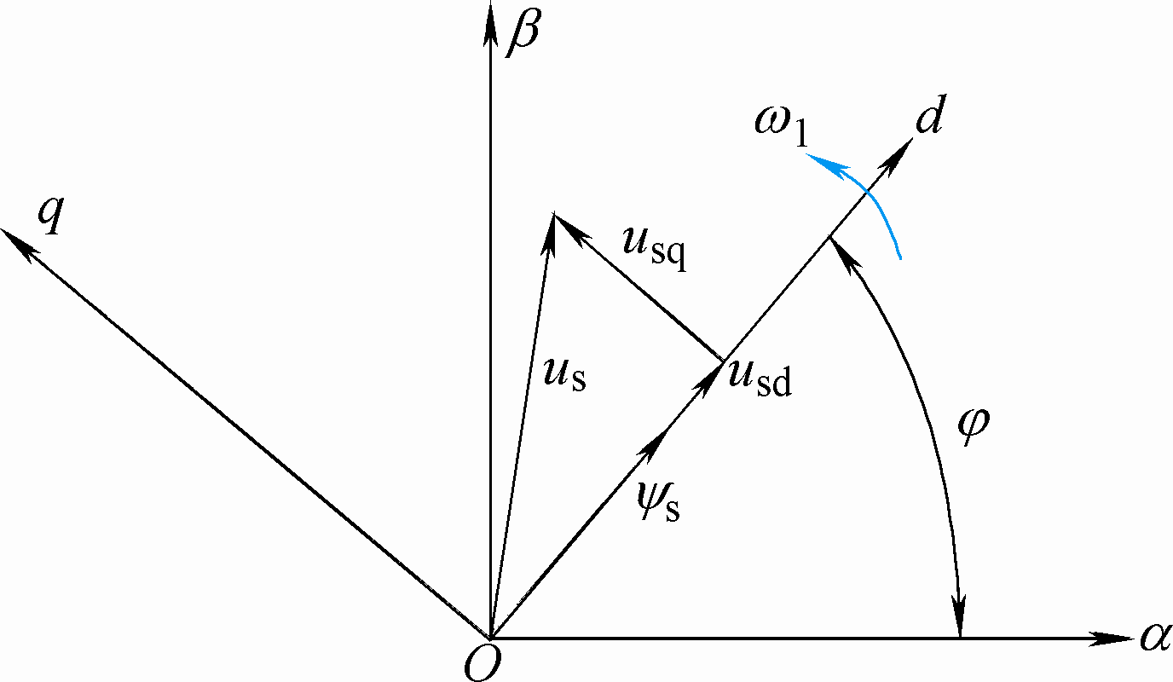
图7-36 d轴与定子磁链矢量重合

Slide 20
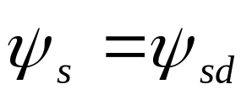
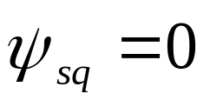
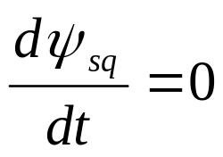
按定子磁链定向
采用按定子磁链定向（仍用dq表示），使d轴与定子磁链矢量重合，则
保证d轴始终与定子磁链矢量始终重合：

Slide 21
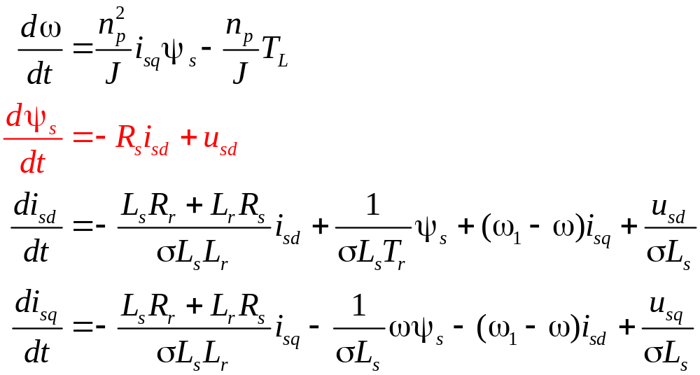
异步电机按定子磁链定向的动态模型
（7-95）

Slide 22
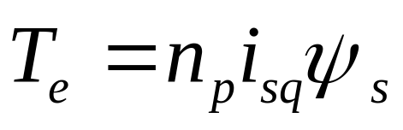
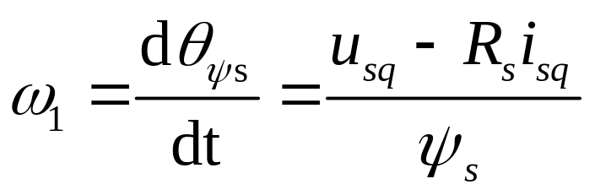
电磁转矩表达式
（7-96）
定子磁链矢量的旋转角速度
（7-97）

Slide 23
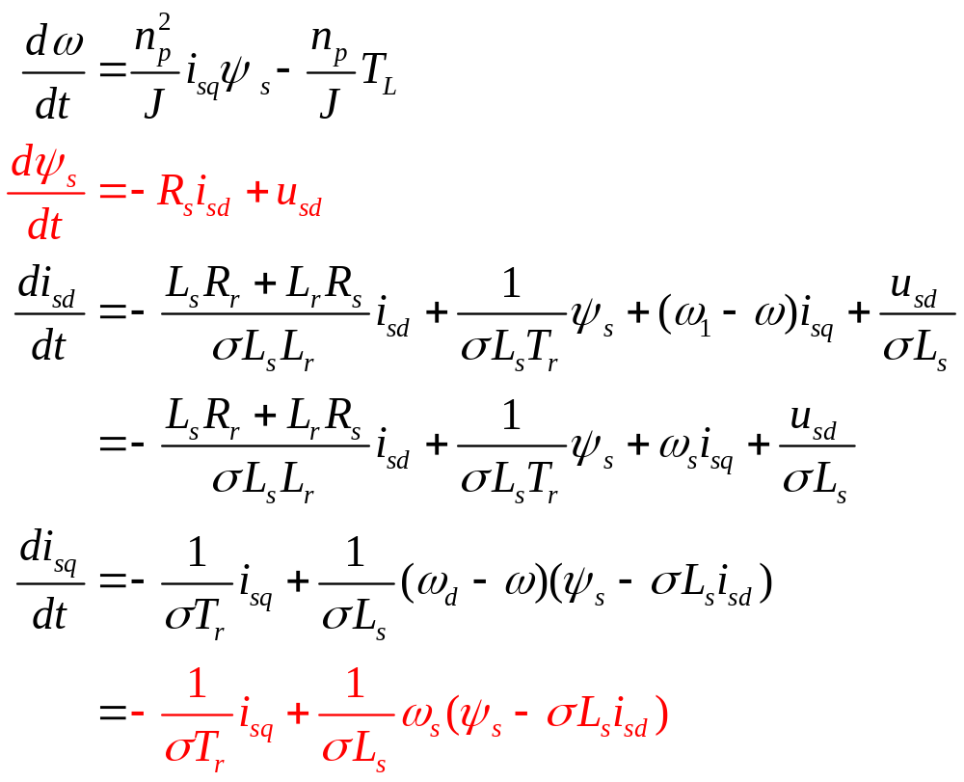
异步电机按定子磁链定向的动态模型
（7-98）

Slide 24
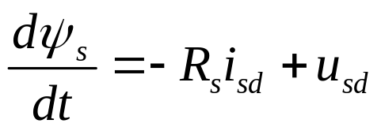
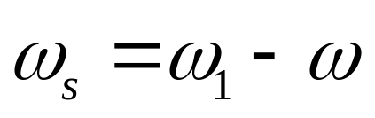
定子磁链
旋转角速度
电磁转矩
转差频率
d轴电压
q轴电压决定定子磁链旋转角速度，决定转差频率和电磁转矩

Slide 25
将旋转坐标系dq按定子磁链定向，把电压矢量沿dq轴分解。
d轴分量决定了定子磁链幅值的增减。
q轴分量决定定子磁链矢量的旋转方向，其分量变化决定转差频率增减和电磁转矩变化趋势。
以上直接分析电压分量对定子磁链和电磁转矩的控制作用。

Slide 26
2.定子电压矢量的控制作用
两电平PWM逆变器可输出8个空间电压矢量，6个有效工作矢量，2个零矢量。
将期望的定子磁链圆轨迹分为6个扇区。
6个有效工作电压空间矢量，将产生不同的磁链增量。

Slide 27
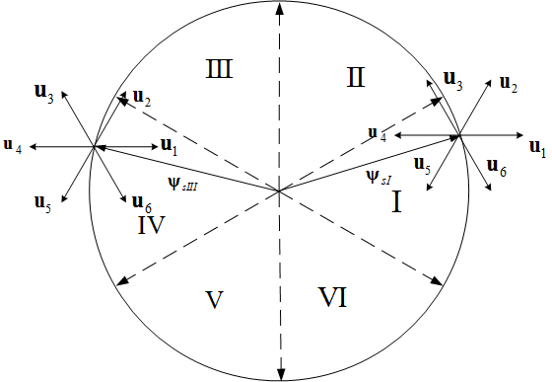
图7-30 定子磁链圆轨迹扇区图

Slide 28
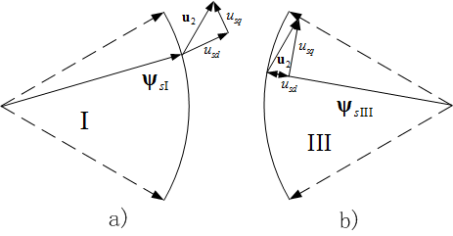
图7-31 电压矢量分解图
a）第I扇区 b）第III扇区

Slide 29
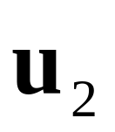
有些电压使磁链幅值增加，有些电压时磁链幅值减小，磁链矢量空间位置也有相应变化。
当定子磁链矢量位于第I扇区时， 的作用使定子磁链幅值增加，同时正向旋转。
当定子磁链矢量位于第III扇区时， 的作用使定子磁链幅值减小，同时反向旋转。

Slide 30
当定子磁链矢量位于第I扇区时，
的作用是使定子磁链幅值和电磁转矩都增加。
当定子磁链矢量位于第III扇区时，
的作用是使定子磁链幅值和电磁转矩都减小。

Slide 31
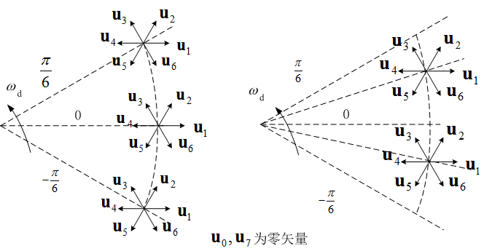
图7-32 定子磁链与电压空间矢量图

Slide 32
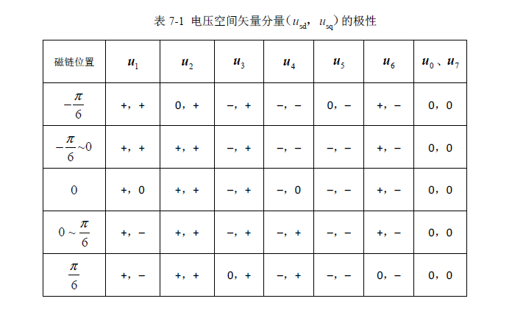
7.7.1定子电压矢量对定子磁链与电磁转矩的控制作用

Slide 33
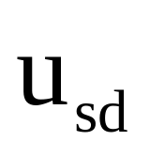
7.7.1定子电压矢量对定子磁链与电磁转矩的控制作用
d轴分量
“+”：定子磁链幅值加大；
“-”：定子磁链幅值减小；
“0”：定子磁链幅值维持不变。

Slide 34
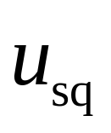
q轴分量
+：定子磁链矢量正向旋转，转差频率增大，电流转矩分量和电磁转矩加大；

Slide 35
-：定子磁链矢量反向旋转，电流转矩分量急剧变负，产生制动转矩；
0：定子磁链矢量停在原地，转差频率为负，电流转矩分量和电磁转矩减小 。

Slide 36
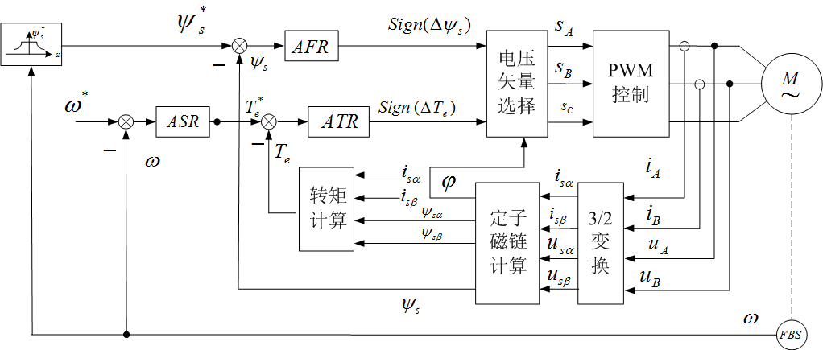
7.7.2基于定子磁链控制的直接转矩控制系统
图7-33 直接转矩控制系统原理结构图

Slide 37
7.7.2基于定子磁链控制的直接转矩控制系统
AFR为定子磁链调节器,采用带有滞环的双位式控制器。
ATR为转矩调节器，采用带有滞环的三位式控制器。

Slide 38
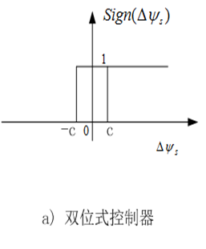
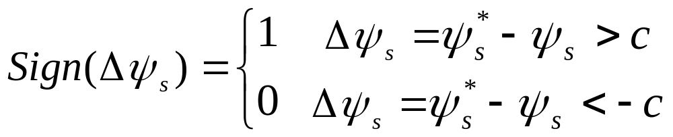
7.7.2基于定子磁链控制的直接转矩控制系统
定子磁链幅值偏差的符号函数
1：选择合适的矢量使定子磁链加大；
0：选择合适的矢量使定子磁链减小。

Slide 39
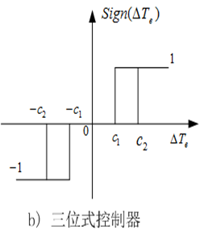
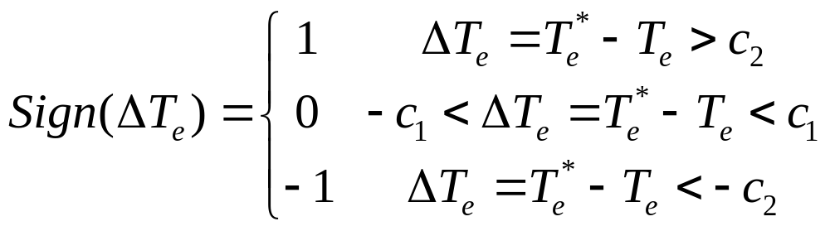
7.7.2基于定子磁链控制的直接转矩控制系统
电磁转矩偏差的符号函数
1：使定子磁场正向旋转，实际转矩加大；
0：采用定子磁场停止转动，使电磁转矩减小；
-1：使定子磁场反向旋转，实际电磁转矩反向增大。

Slide 40
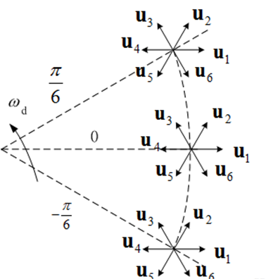
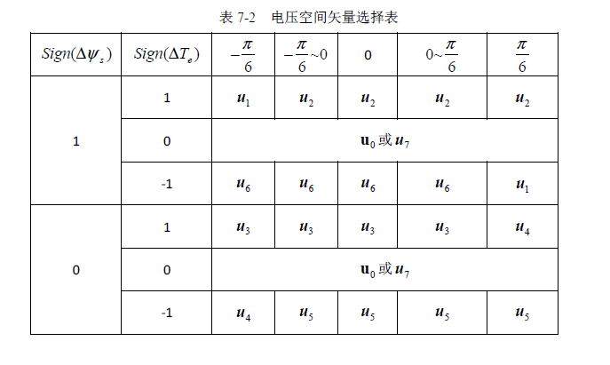
7.7.2基于定子磁链控制的直接转矩控制系统
选取电压空间矢量，如磁链控制与转矩控制发生冲突时，以转矩控制优先，零矢量可按开关损耗最小的原则选取。

Slide 41
7.7.3定子磁链和转矩计算模型
图7-33 直接转矩控制系统原理结构图

Slide 42
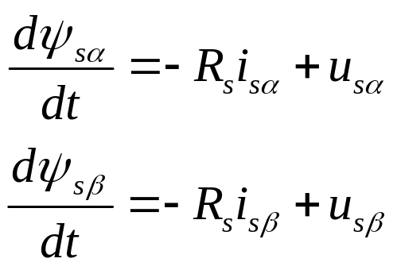
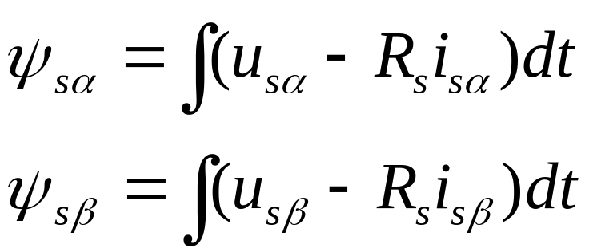
7.7.3定子磁链和转矩计算模型
定子磁链计算模型
两相静止坐标系上定子电压方程
移项并积分后得

Slide 43
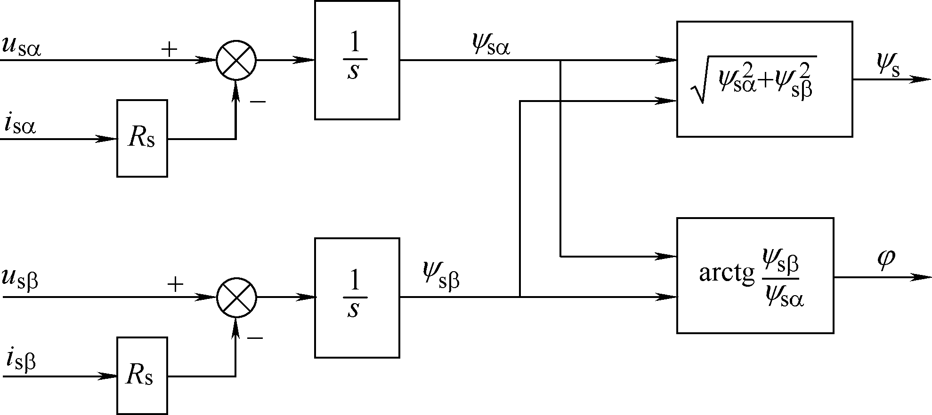
7.7.3定子磁链和转矩计算模型
图7-35 定子磁链计算模型

Slide 44
7.7.3定子磁链和转矩计算模型
图7-33 直接转矩控制系统原理结构图

Slide 45
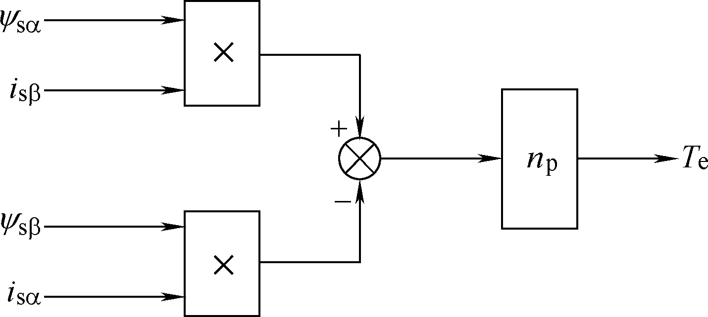
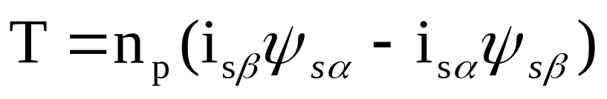
7.7.3定子磁链和转矩计算模型
两相静止坐标系中电磁转矩
图7-36 电磁转矩计算模型

Slide 46
7.7.4直接转矩控制系统的特点与存在的问题
直接转矩控制系统的特点：
（1）简化了控制器的结构：转矩和磁链的控制采用多位式控制器，并在PWM逆变器中直接用这两个控制信号产生输出电压，省去了旋转变换和电流控制。
（2）提高了控制系统的鲁棒性：选择定子磁链作为被控量，计算磁链的模型可以不受转子参数变化的影响。

Slide 47
7.7.4直接转矩控制系统的特点与存在的问题
（3）快速的转矩响应：由于采用了直接转矩控制，在加减速或负载变化的动态过程中，可以获得快速的转矩响应。

Slide 48
7.7.4直接转矩控制系统的特点与存在的问题
直接转矩控制系统存在的问题：
（1）由于采用多位式控制，实际转矩必然在上下限内脉动；
（2）由于磁链计算采用了带积分环节的电压模型，积分初值、累积误差和定子电阻的变化都会影响磁链计算的准确度。

Slide 49
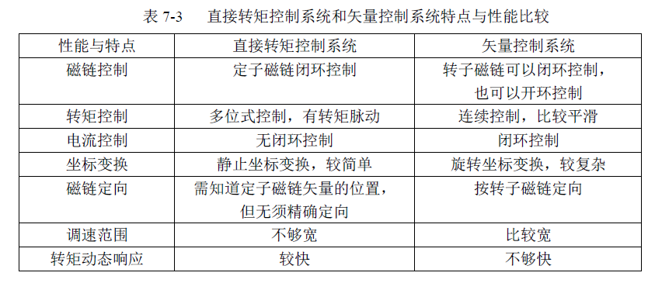
7.8直接转矩控制系统与矢量控制系统的比较

Slide 50
7.8直接转矩控制系统与矢量控制系统的比较
矢量控制系统通过电流闭环控制，实现定子电流的两个分量的解耦，进一步实现电磁转矩与转子磁链的解耦，有利于分别设计转速与磁链调节器；实行连续控制，可获得较宽的调速范围。
按转子磁链定向受电动机转子参数变化的影响，降低了系统的鲁棒性。

Slide 51
直接转矩控制系统采用双位式控制，根据定子磁链幅值偏差、电磁转矩偏差的符号以及期望电磁转矩的极性，再依据当前定子磁链矢量所在的位置，直接产生PWM驱动信号，避开了旋转坐标变换，简化了控制结构。
不可避免地产生转矩脉动，影响低速性能，调速范围受到限制。

